Slide 1
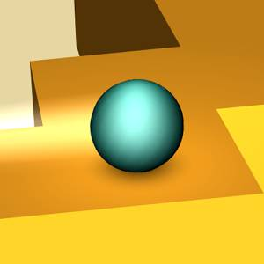
Zig Pro
가인온투(201721017) 아불파이즈(201714635)
Team Name: Goal Digger Arts

Slide 2
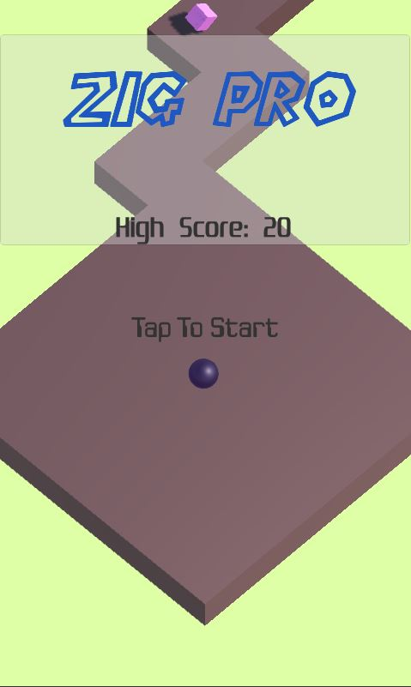
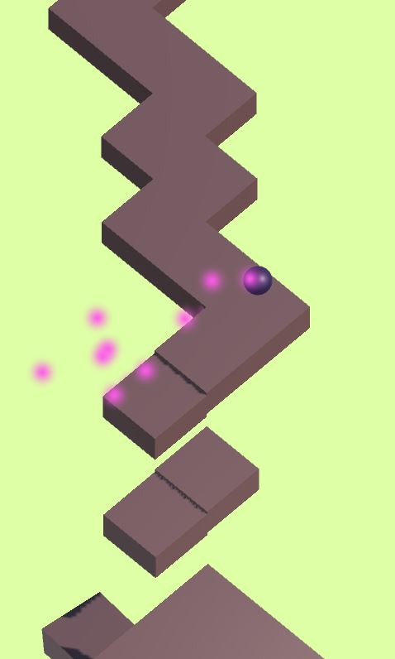
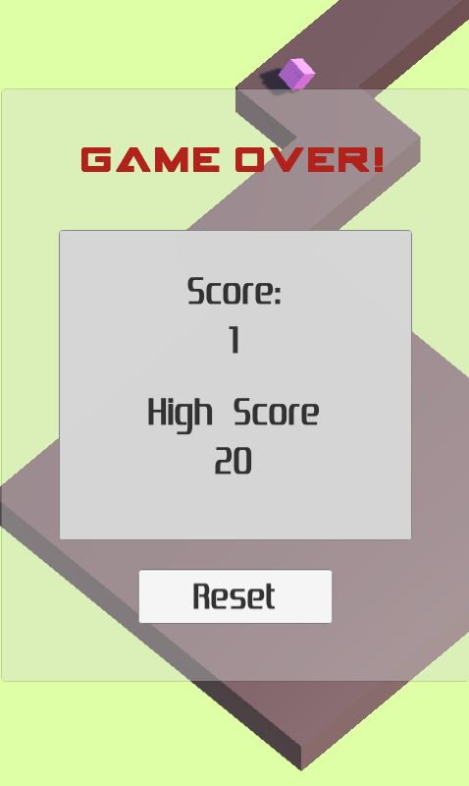
GAME SCENES
INITIAL SCENE
MID GAME SCENE
GAMEOVER SCENE

Slide 3
Overview
지그프로 게임에서는 3 차원 세계로 가서 보라색 공이 특정 경로를 따라 이동하도록 도와준다.
플랫폼은 심연 위로 공중에 매달려있을 것이다.
경로의 제한적인 장벽이 없다.
왼쪽 마우스 클릭/터치를 사용하여 공의 방향을 제어해야 한다 .

Slide 4
HOW TO PLAY
*게임시작*
클릭/터치
*조작키*
마우스 이용
*게임방법*
마우스로 공의 방향을 바꾸면서 다이아몬드를 먹는것이다.
공이 플랫폼의 바깥으로 나가게 되면 게임이 끝나게 됩니다.

Slide 5
Scripts

Slide 6
BallController.cs
마우스 입력 받고 공의 방향을 제어한다
다이아몬드 먹는 경우에 현재점수 중가시키다

Slide 7
CameraFollow.cs
공이 이동하수록 공의 위치에 따라 카매라의 위치를 이동시키다

Slide 8
GameManager.cs
사용자가 초기화면에 터치/클릭 하면 “Tap to Start” 텍스트 사라지게 만들고 Instantiate() 함수 사용하고 복제로 새로운 플랫폼을 만드는것이다

Slide 9
PlatformSpawner.cs
X 그리고 Y 축으로 새로운 플랫폼을 넣어주는 일을 한다

Slide 10
ScoreManager.cs
현재점수 증가시키다
PlayerPrefs() 함수 사용하고 현재 점수 기록한다
현재전수와 높은 점수 비교하고 높은 점수 수정한다

Slide 11
TriggerChecker.cs
공이 플랫폼을 나가게 되면 Rigidbody의gravity effect을 enable 시키고 공의 수평 속도를 멈추게 만든다

Slide 12
UiManager.cs
초기화면의 높은 점수 텍스트 update 한다.
gameover 되면 gameover panel을 보여준다
Reset 버튼 누르게 되면 가장 첫scene을 load해준다

Slide 13
Demonstration

